Slide 1
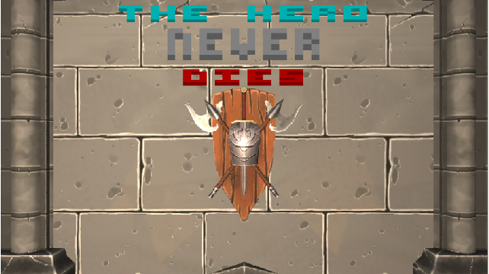
PROXECTO DE DESEÑO, PUBLICACIÓN E PRODUCCIÓN: O XOGO MÍNIMO

Slide 2
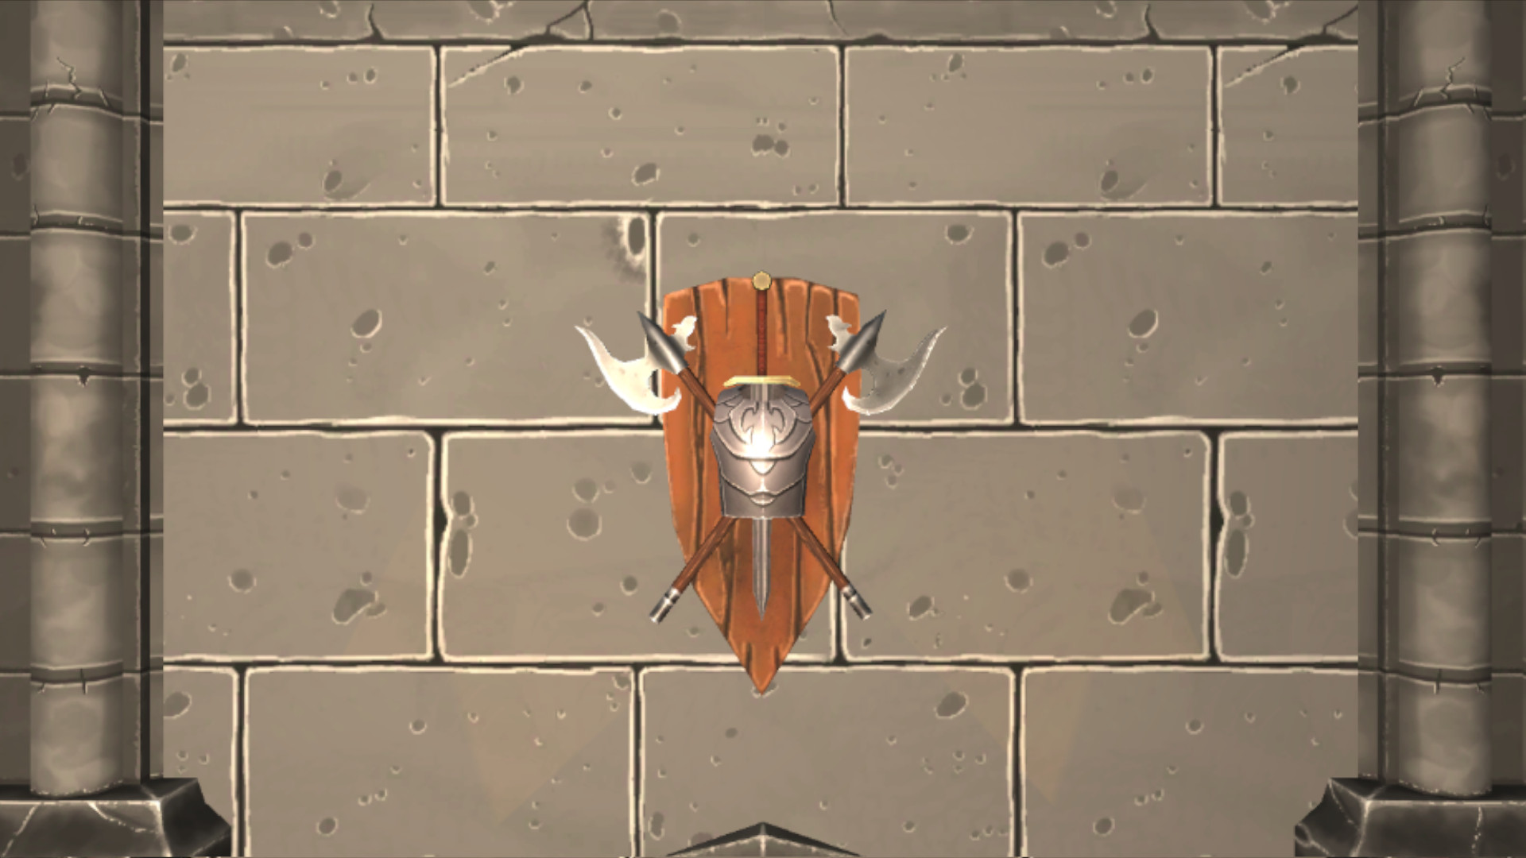
IDEA MÍNIMA

Slide 3
DESARROLLO

Slide 4
MARKETING

Slide 5
TWITTER

Slide 6
YOUTUBE

Slide 7
ITCH.IO

Slide 8
RECEPTION

Slide 9
CONCLUSIONS

